Slide 1
Мастер-класс НА ТЕМУ:
«Технология Изготовления
подвесного Светильника»
Разработал мастер п/о: Левина О.А.
2016 год

Slide 2
Мастер – касс проводится для аудитории с целью расширения и углубления знаний и умений по монтажу подвесного светильника.
Задачи мастер-класса:
- научить правилам обращения с электромонтажным инструментом;
- познакомить с приемами работы по монтажу подвесного светильника;
- создать условия для развития творческого мышления при изготовлении
абажура для подвесного светильника.
Технология изготовления светильника состоит из четырёх основных этапов: 1 этап: Ознакомление с инструментами и материалами, необходимыми для изготовления подвесного светильника и абажура, соблюдение правил по охране труда при работе с электромонтажным инструментом.
2 этап: Устройство патрона и правила соединения патрона с проводом. 3 этап: Выбор провода и правила снятия изоляции.
4 этап: Изготовление оригинального абажура. 5 этап: Подключение подвесного светильника.

Slide 3
Экономический расчет мастер - класса
1. Электромонтажный инструмент.
2. Пластиковая бутылка от 25 руб. (в зависимости от объема)
3. Клей – 10 руб.
4. Патрон – 57 руб.
5. Провод – 50 руб.
6. Кисточка – 25 руб.
7. Банковская резинка – 2 руб.
8. Швейная фурнитура или крупы (из того, что в наличии).
ИТОГО: ~ 170 руб.

Slide 4
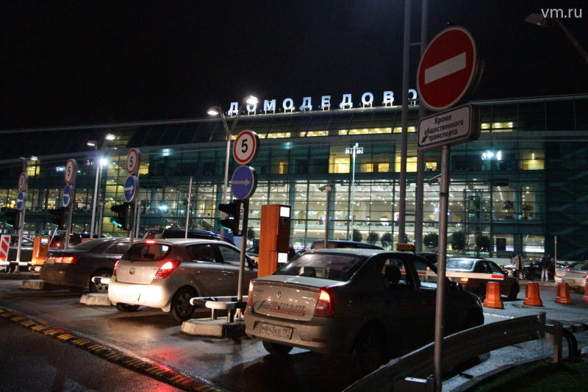
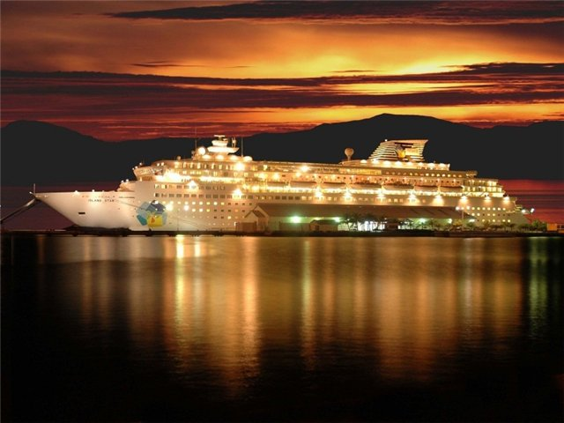
Электричество везде И на суше и в воде

Slide 5
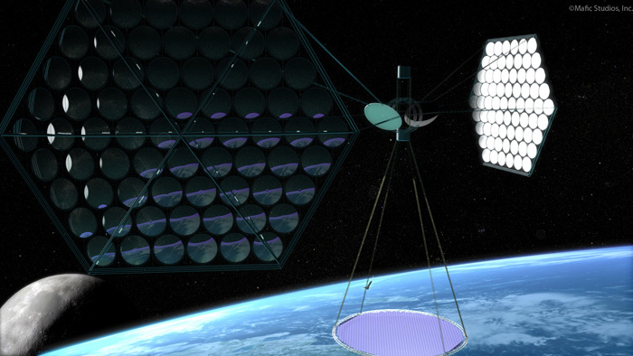
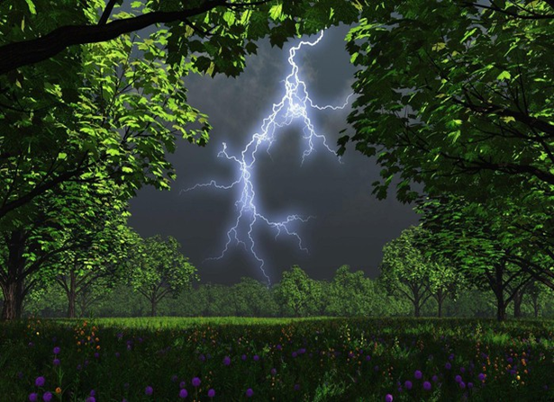

Slide 6
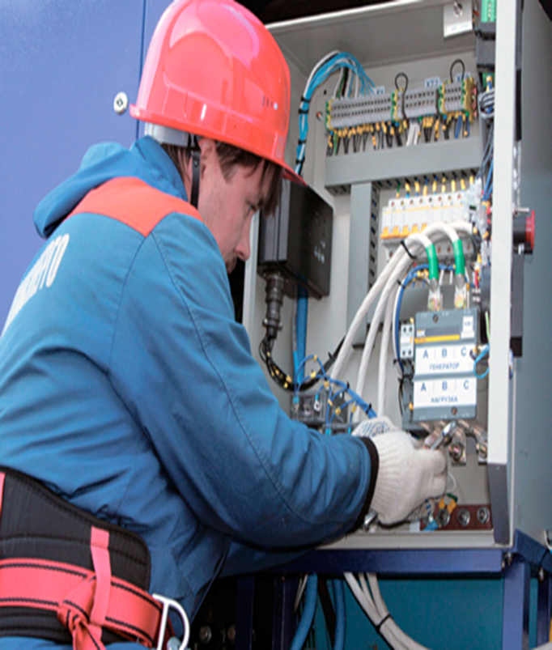
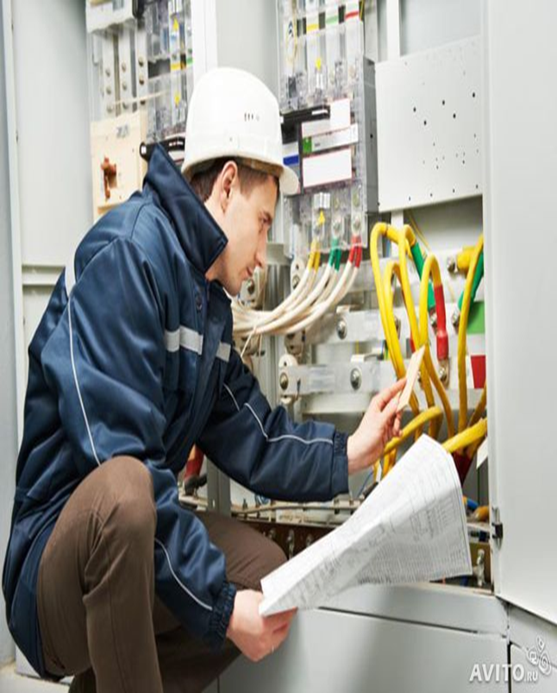
Повелевают электричеством, только специально обученные люди - электрики. Они, словно волшебники, соединяют провода в большую паутину, устанавливают светильники, выключатели и розетки.

Slide 7
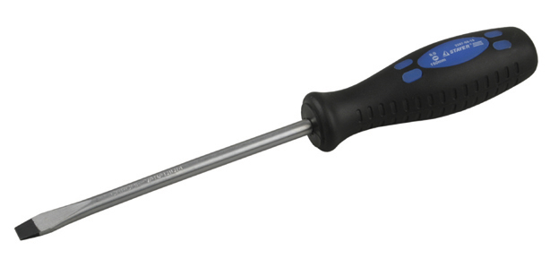
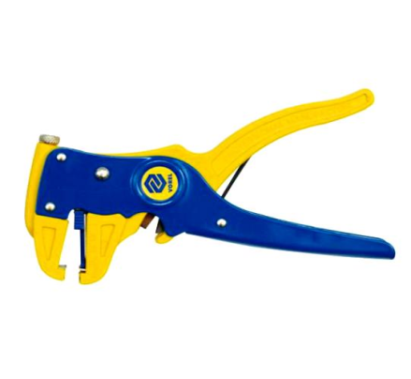
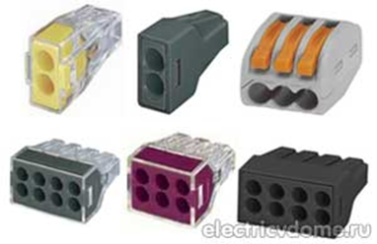
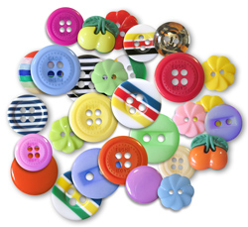
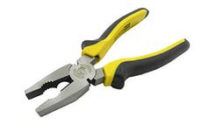
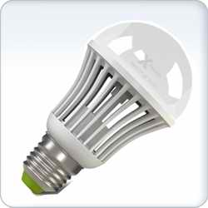
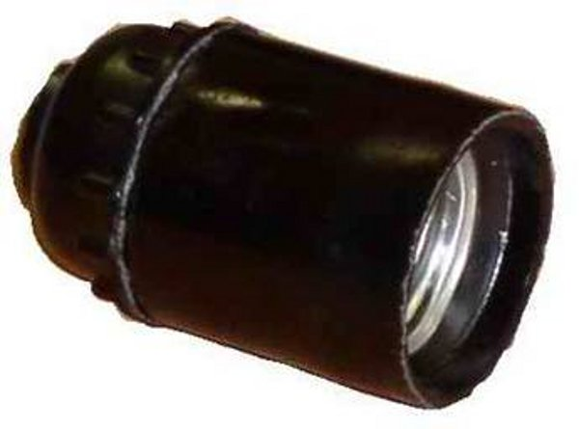
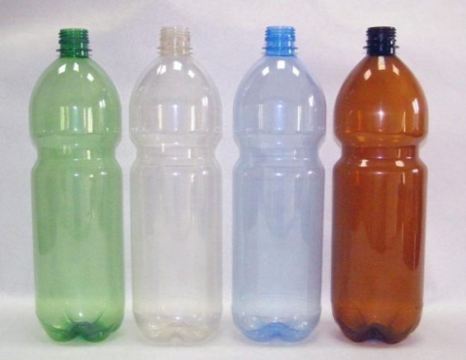
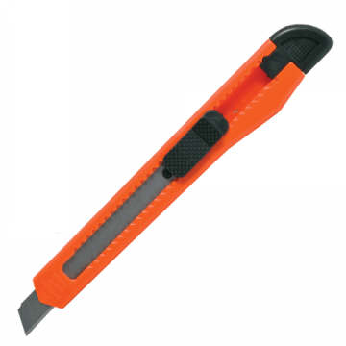
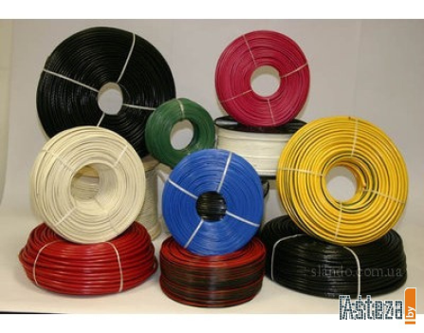
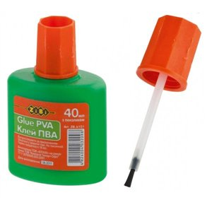
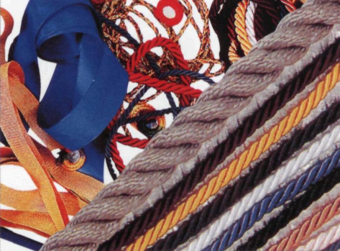
Предлагаю Вам сегодня почувствовать себя волшебниками и изготовить подвесной светильник своими руками, тем самым осветив комнату светом. Для этого нам понадобиться: отвертка шлицевая, клещи для снятия изоляции, пассатижи, канцелярский нож, патрон, кабель, зажим Wago, светодиодная лампа, пластиковая бутылка, клей ПВА, кисточка, швейная фурнитура (нитки, пуговицы, ленточки и т.д.) или крупа.

Slide 8
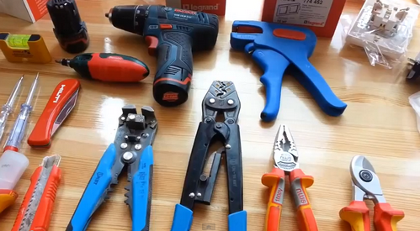
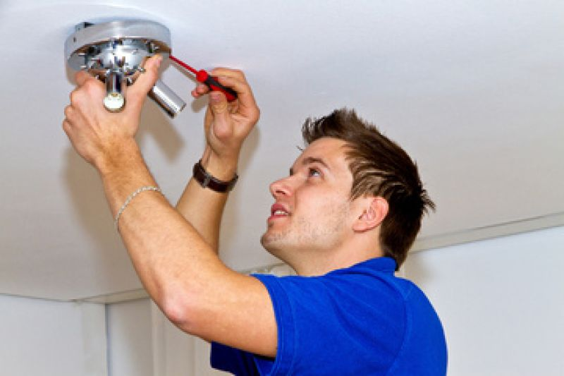
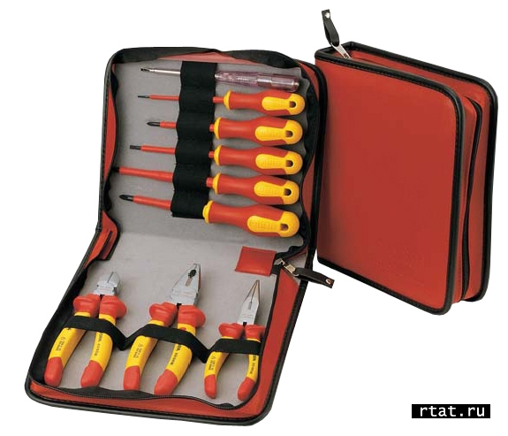
Во избежание несчастных случаев, необходимо пользоваться исправным инструментом с изолированными ручками. Изолирующие рукоятки инструмента не должны иметь раковин, трещин, сколов, вздутий и других дефектов.
Держать инструмент в руке нужно плотно во избежание соскальзывания руки и прикосновения к металлу.

Slide 9
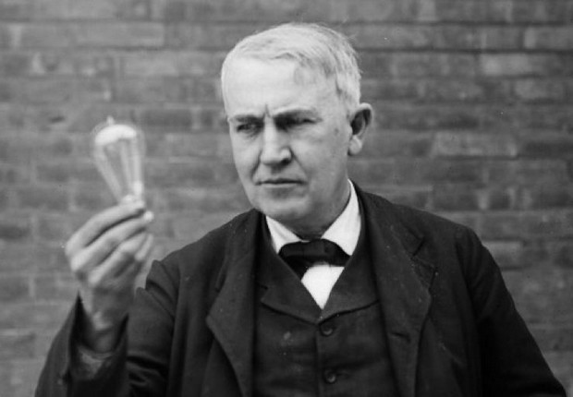
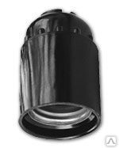
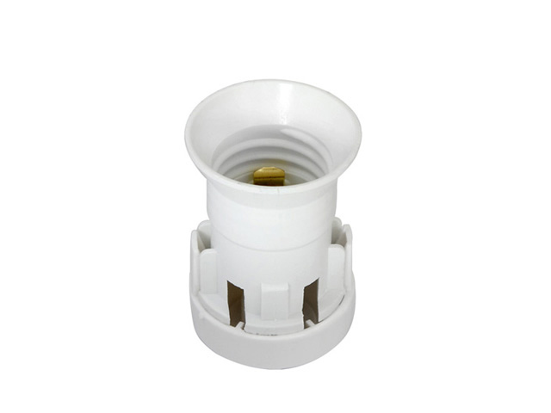
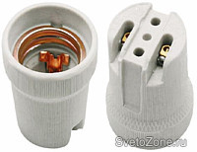
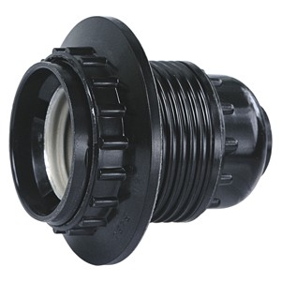
Американский изобретатель Эдисон сконструировал устройство, позволяющее удерживать электрическую лампочку.
До сих пор его изобретение используется повсеместно. Патрон является посредником передачи электрического тока источнику света. Патроны по принципу работы устроены одинаково и отличаются только габаритными размерами и конструктивным исполнением.

Slide 10
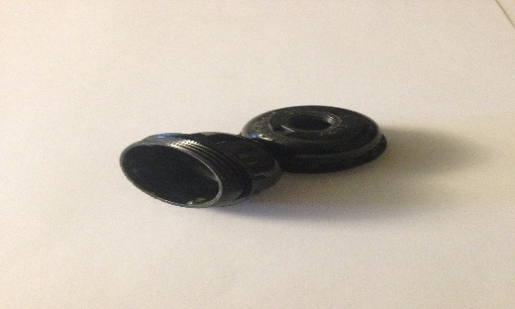
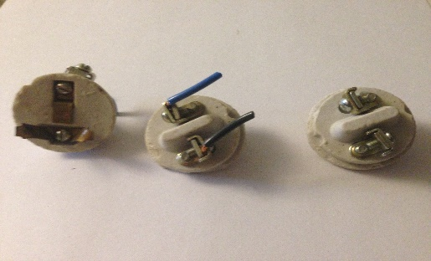
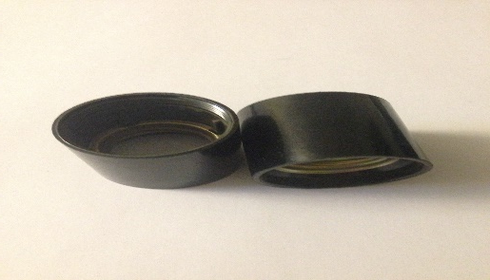
На корпусе каждого электрического патрона имеется маркировка, где указаны его технические характеристики. Электрический резьбовой патрон Е - 27 используются в подавляющем числе светильников – до 4 А (880 Вт) и на напряжение сети до 250 В переменного тока.
Патрон Е-27 состоит из:
ЭСКИЗ | УКАЗАНИЕ И ПОЯСНЕНИЕ
 | пластмассового основания
 | фарфорового вкладыша. К этим контактам фарфорового вкладыша присоединяются провода.
 | юбки патрона

Slide 11
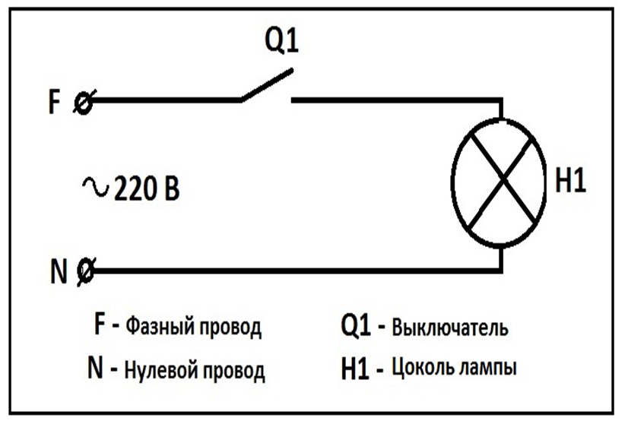
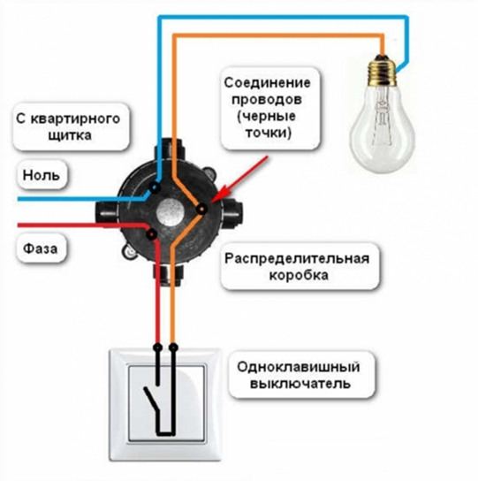
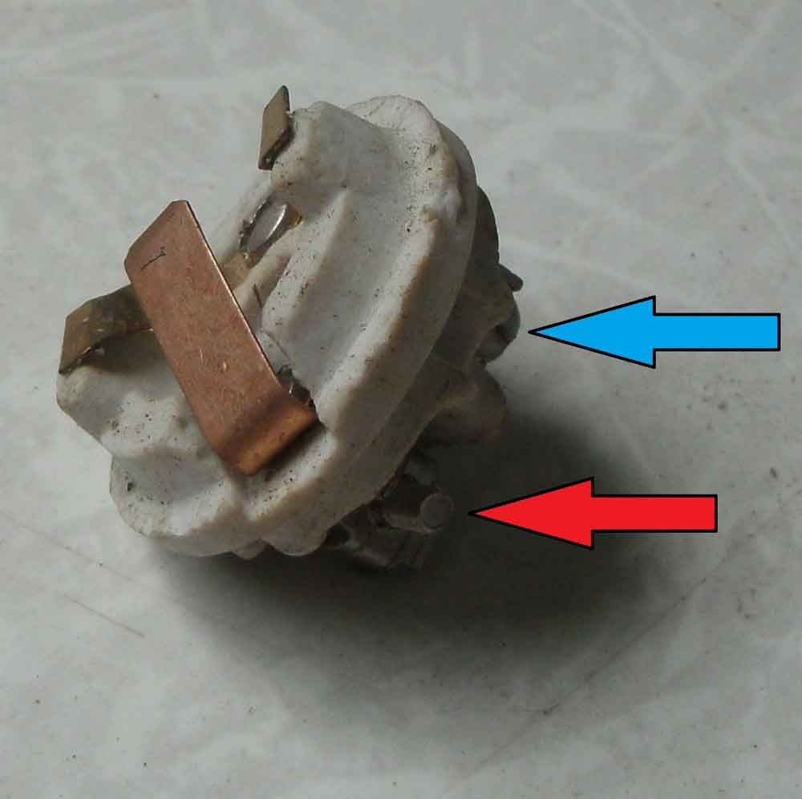
Схема подключения патрона
При подключении патрона для ламп Е - 27 необходимо соблюдать общее правило и подключать фазный провод таким образом, что бы он присоединялся к центральному контакту фарфорового вкладыша, а нулевой провод присоединялся к его боковому контакту. Связано это с электробезопасностью, что бы в момент выкручивания электрической лампы не попасть под напряжение. На фотографии красной стрелкой показан фазный провод, а синей – нулевой провод.

Slide 12
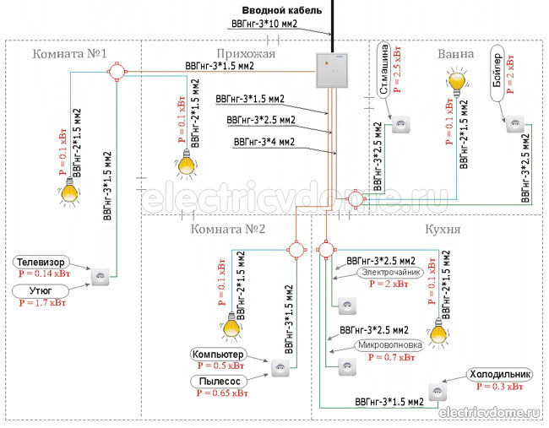
Провода и кабели, по которым протекает электрический ток, являются важнейшей частью электропроводки. Вся нагрузка делится на две группы: силовую и осветительную. Основной силовой нагрузкой является розеточная группа установленная на кухне и в ванной. Так как там устанавливается наиболее мощная техника (электрочайник, микроволновка, холодильник, бойлер, стиральная машина и т.п.). Для этой розеточной группы выбираем провод сечением 2.5мм2, но окончательный выбор нужно принимать после соответствующих расчетов.
Питание всей осветительной нагрузки выполняется проводом сечением 1.5 мм2.
Безопасная эксплуатация провода заключается в том, что если вы выберете сечение провода не соответствующее его токовым нагрузкам, то это приведет к чрезмерному перегреву провода, плавлению изоляции, короткому замыканию и пожару.

Slide 13
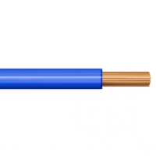
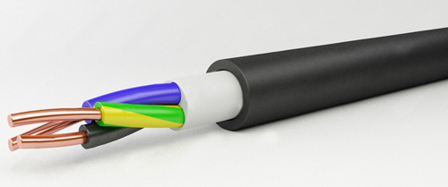
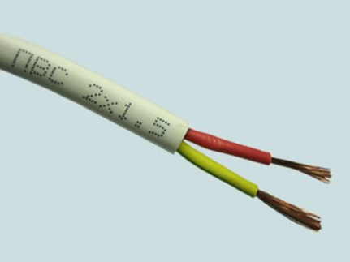
Для монтажа электропроводки используются провода и кабели исключительно с медными жилами.
Медь, по сравнению с алюминием, более эффективна:
1) она прочнее, более мягкая и в местах перегиба не ломается по сравнению с алюминием;
2) меньше подвержена коррозии и окислению;
3) проводимость меди выше чем алюминия, при одинаковом сечении медный провод способен выдержать большую токовую нагрузку чем алюминиевый.
Недостатком медных проводов является их высокая стоимость. Стоимость их в 3-4 раза выше алюминиевых. Хотя медные провода по стоимости дороже все же они являются более распространенными и популярными в использовании чем алюминиевые.
Наиболее распространенные марки проводов и кабелей:
ПВ – медный провод в поливинилхлоридной изоляции
«NYM» - медный кабель, который представляет собой кабель с медной однопроволочной или многопроволочной жилой, с изоляцией из ПВХ-пластиката, в оболочке из ПВХ-пластиката с заполнением из резиновой смеси. Благодаря химическим свойствам материалов, кабель данной марки не распространяет горение при прокладке.
ПВС – гибкий кабель круглой формы, состоящий из скрученных многопроволочных медных жил с ПВХ-изоляцией и внешней оболочкой из того-же материала.

Slide 14
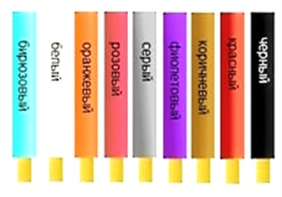
Сегодня монтаж электропроводки немыслим без применения проводников в цветной изоляции. На самом деле это острая необходимость. Во-первых, цветовая маркировка позволяет указать назначение каждого проводника в той или иной группе для облегчения их коммутации. Во-вторых, значительно снижается вероятность появления ошибки в ходе монтажа проводов и, как следствие, возникновение короткого замыкания во время пробного включения или поражение электрическим током в процессе обслуживания и ремонта сетей.
Обозначение проводов по цвету особенно актуально, когда разводку делает один человек, а последующим обслуживанием или ремонтом будет заниматься другой. Иначе последнему придется постоянно искать то «фазу», то «ноль» при помощи пробника.
Согласно седьмого издания ПУЭ (2002г., Министерство энергетики РФ) электропроводка должна обеспечивать возможность легкого распознания по всей длине проводников по цветам:
· голубого цвета — для обозначения ноля, нулевого рабочего или среднего проводника электрической сети(N);
·
двухцветной комбинации зелено-желтого цвета — для обозначения заземления, защитного или нулевого защитного проводника (PE);
· двухцветной комбинации зелено-желтого цвета по всей длине с голубыми метками на концах линии, которые наносятся при монтаже — для обозначения совмещенного нулевого рабочего и нулевого защитного проводника заземления (PEN);
· черного, коричневого, красного, фиолетового, серого, розового,
белого, оранжевого, бирюзового цвета — фаза, для обозначения фазного
проводника (L).

Slide 15
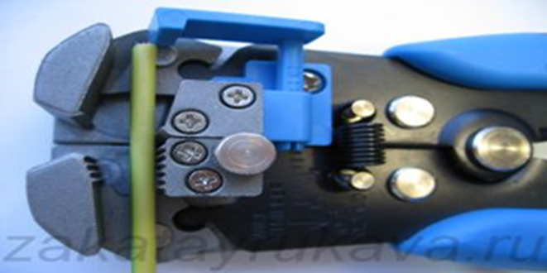
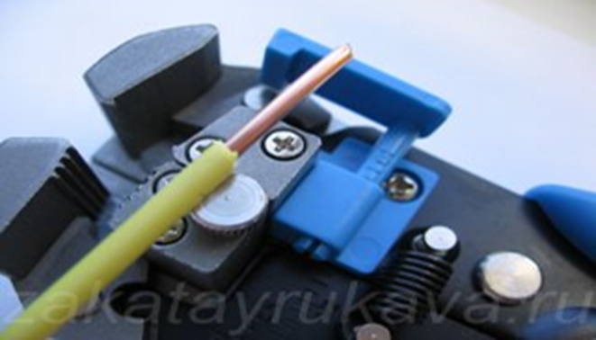
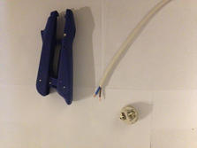
Пример снятия изоляции с одножильного провода
ЭСКИЗ | УКАЗАНИЕ И ПОЯСНЕНИЕ
 | Зачищаем изоляцию каждой жилы на 5-10 миллиметров, не повреждая при этом металл. Кладем провод между губками, до упора. Слегка нажимаем на рукоятки - губки зажимают провод.
 | Нажимаем на рукоятку до конца - изоляция снята.

Slide 17
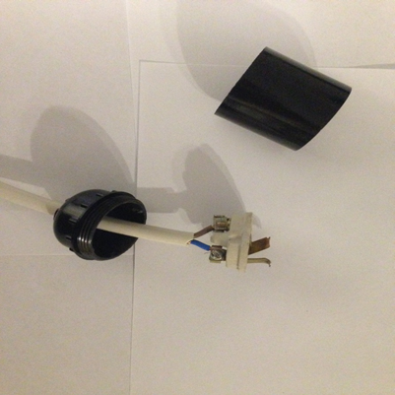
ЭСКИЗ | УКАЗАНИЕ И ПОЯСНЕНИЕ
 | Разбираем патрон Е – 27. При подключении патрона необходимо подключить фазный провод таким образом, что бы он присоединялся к центральному контакту фарфорового вкладыша , а нулевой провод присоединялся к его боковому контакту.
 | Далее сборка патрона происходит в обратной последовательности фарфоровый вкладыш с проводами вставляется в основание патрона, сверху навинчивается юбка патрона, в итоге фарфоровый вкладыш жестко фиксируется и в готовый собранный патрон уже можно ввинчивать лампу.

Slide 18
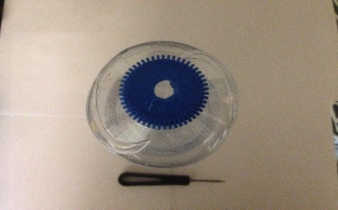
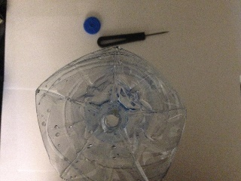
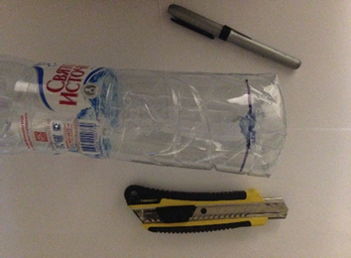
ИЗГОТОВЛЕНИЕ АБАЖУРА
ЭСКИЗ | УКАЗАНИЕ И ПОЯСНЕНИЕ
 | С помощью шила проделываем отверстие для провода по середине в крышке пластиковой бутылки, а можно крышку снять.
 | С помощью шила проделываем отверстие для провода в конце пластиковой бутылки по середине.
 | Маркером наносим линию на пластиковую бутылку (примерно отступить от конца бутылки 80 мм), по которой вырезаем потолочную крышку с помощью канцелярского ножа.

Slide 19
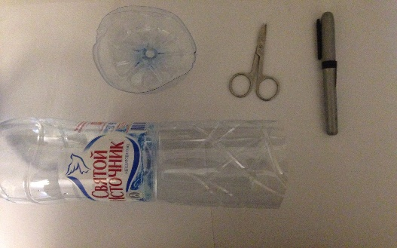
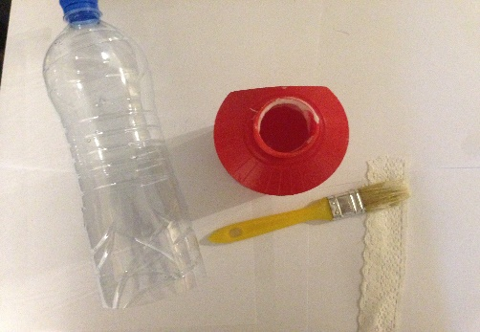
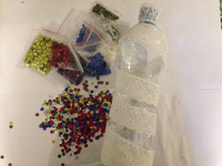
ЭСКИЗ | УКАЗАНИЕ И ПОЯСНЕНИЕ
 | С помощью ножниц подравниваем линии среза.
 | На кружево намазываем клей ПВА.
 | И клейкой стороной кружева обматываем пластиковую бутылку.

Slide 20
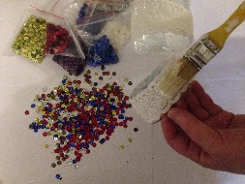
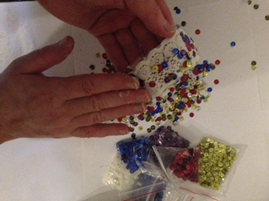
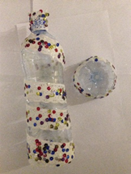
ЭСКИЗ | УКАЗАНИЕ И ПОЯСНЕНИЕ
 | На приклеенное кружево наносим клей
 | и обсыпаем кружево разноцветными палетками.
 | Абажур готов.

Slide 21
ЭСКИЗ | УКАЗАНИЕ И ПОЯСНЕНИЕ
 | Продеваем провод с патроном в абажур. Банковская резинка поддерживает потолочную крышку.
 | Подвесной светильник готов. Перед тем как подключить патрон к электросети, линию обязательно следует обесточить и удостовериться, что никто не подаст на нее напряжение. Отключить свет в квартире можно на главном распределительном щитке, размыкая оба контакта (фазу и ноль). Если на вводе электропроводки в комнату установлен промежуточный щиток, отключение нужно произвести там. Если патрон устанавливается под потолком, следует пользоваться надежной и исправной раскладной лестницей или подвинуть к месту проведения работ стол. Не помешает и присутствие помощника, подающего инструменты, держащего фонарик или страхующего при работе со стремянки. Будьте также внимательны при использовании режущего инструмента: держите его уверенно и направляйте при резке только от себя.

Slide 22
Другие виды абажура

Slide 23
ВЫБОР ЛАМП
Обычные лампы накаливания обладают низкой светоотдачей по сравнению со светодиодными: лампа накаливания мощностью в 40 Вт имеет эффективность светоотдачи, равную 10.5 Lm/W, в то время, как светодиодная лампочка мощностью в 5 Вт обладает степенью светоотдачи, равной 90 Lm/W, то есть светит в 6 раз ярче и дает более качественное и ровное освещение.
Еще одна причина заменить электрические лампочки на светодиодные, светодиодные лампы нагреваются всего до 30 градусов, а лампы накаливания – до 120 градусов, что становится причиной серьезных проблем: дотронувшись до горящей лампочки, можно получить серьезный ожог.
Кроме того, такая высокая температура может спровоцировать возгорание и стать причиной пожара. Именно поэтому светодиодные конструкции наиболее предпочтительны для пожароопасных объектов. Во-вторых, светодиодные лампы не содержат опасных для окружающей среды и здоровья людей веществ. Сроком службы лампы накаливания – максимум 1000 часов, светодиодной до 100 000 часов.
Поэтому обращаем Ваше внимание, что в наш абажур необходимо установить светодиодную лампу.

Slide 24
«Электрика – наука хорошего контакта». Более половины случаев неисправностей электропроводки связано именно с плохим контактом в месте соединения или подключения проводов. От качества соединения жил зависит надежность работы розеток, выключателей, светильников и т.д. Самое распространённое повреждение - разрыв цепи при прохождении тока. Обычно эта неприятность происходит в местах соединение проводов. И ладно бы если просто пропадает ток в сети - не работает телевизор, не горят светильники и т.п., но гораздо опаснее, когда нарушение контакта приводит к нагреву провода, горению изоляции, вследствие чего и происходят пожары, превращающие всё в пепел.
Наиболее часто встречаемые способы соединения проводов - зажимы (клеммные колодки).
ЭСКИЗ | УКАЗАНИЕ И ПОЯСНЕНИЕ
 | Совсем недавно на рынке появились клеммные колодки с плоско-пружинным зажимом Wago (Ваго) немецкого производителя. Клеммники Wago бывают двух конструктивных исполнений, одноразовые, когда провод вставляется без возможности изъятия, и с рычажком, позволяющим легко как вставлять провода, так и вынимать.
 | Клеммные колодки с винтовым зажимом состоят из пластикового корпуса с находящимися внутри медными винтовыми контактами.Сфера применения колодок может быть самой разнообразной. Так, к примеру, такой соединитель просто незаменим при подключении люстры к коротким проводникам, которые выходят из потолка.

Slide 25
Основные приемы выполнения контактных соединений
ЭСКИЗ | УКАЗАНИЕ И ПОЯСНЕНИЕ
 | Визуально определяем 10 мм и удаляем изоляцию с жилы провода. Провода заводятся под единичные винты клеммых колодок навстречу друг другу. Существенный недостаток этого вида соединений то, что большинство продаваемых клеммных колодок очень низкого качества, а, следовательно, ненадежны. Некачественная клеммная колодка может лопнуть при затяжке, что становится причиной плохого контакта.
 | Визуально определяем 10 мм и удаляем изоляцию с жилы провода. Необходимо, только вставить зачищенный провод в клеммные колодки с плоско-пружинным зажимом Wago (Ваго).
 | Визуально определяем 15 мм и удаляем изоляцию с жилы провода. Вставляем внутрь колпачка СИЗ (соединительные изолирующие зажимы) до упора и вращаем корпус по часовой стрелке при помощи крылышек на корпусе до момента получения прочного соединения. Коническая металлическая пружина, находящаяся внутри колпачка, раздвигается и сжимает токоведущие жилы обеспечивая надежный контакт.

Slide 26
Причины возникновения пожаров
На сегодняшний день, наиболее распространённая причина пожаров - это неисправная электропроводка. Именно в местах с плохим контактом таится медленная опасность. При плохом контакте возникает длительное искрение в местах соединения проводов, что приводит к нагреванию изоляции и её плавлению вплоть до возгорания. Поэтому места соединений проводов должны быть доступны для осмотра и ремонта. Все соединения проводов должны быть выполнены с помощью зажимов.
Основные требования при соединении проводов - обеспечить надежный контакт в электрической цепи.

Slide 27
Спасибо за внимание!

